Slide 1

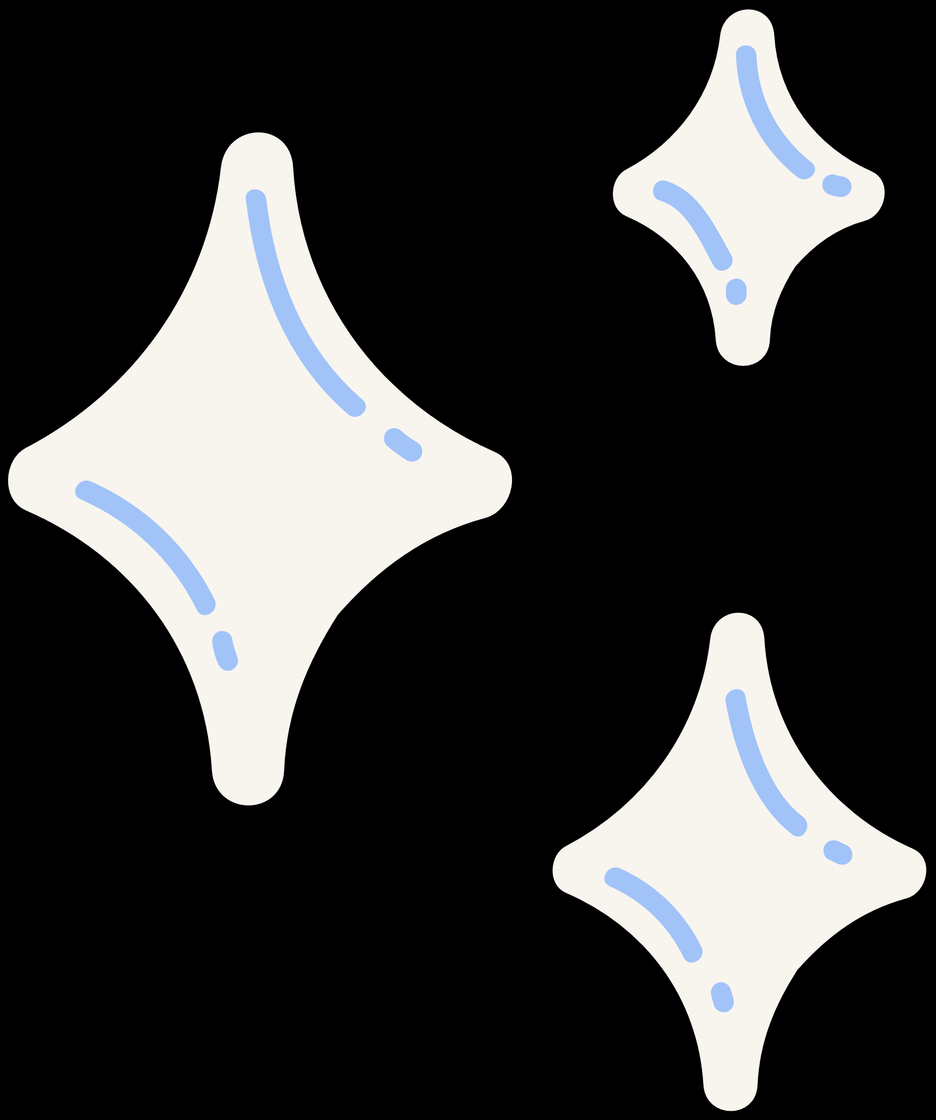


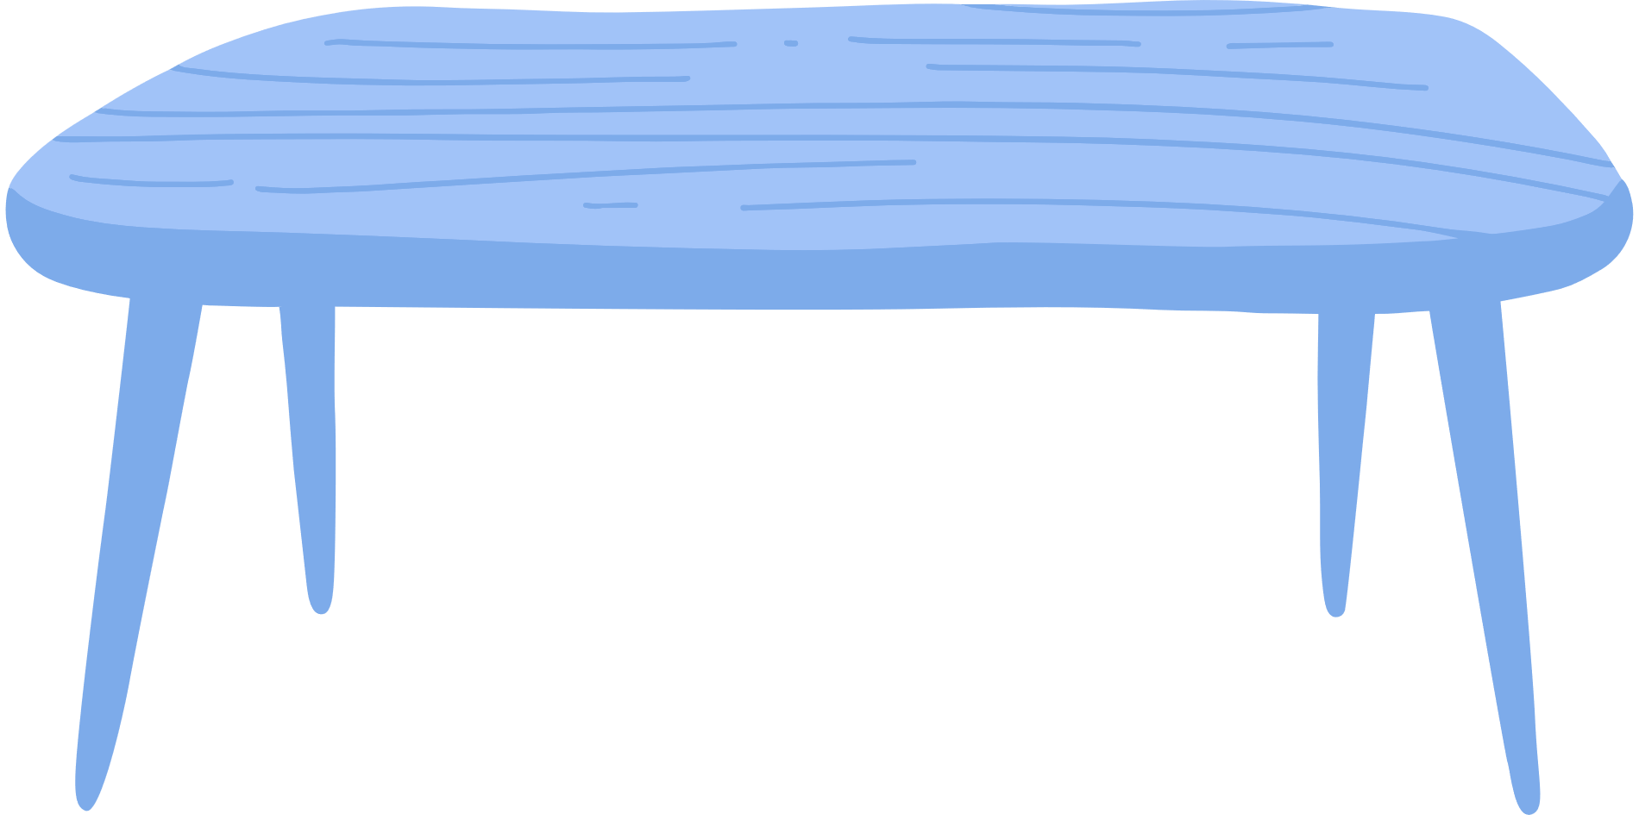
¿Que es la web?
con el profesor Milton

Slide 2
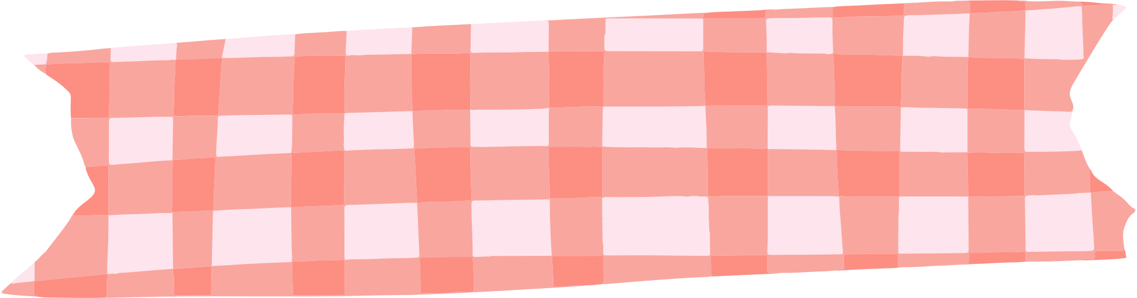


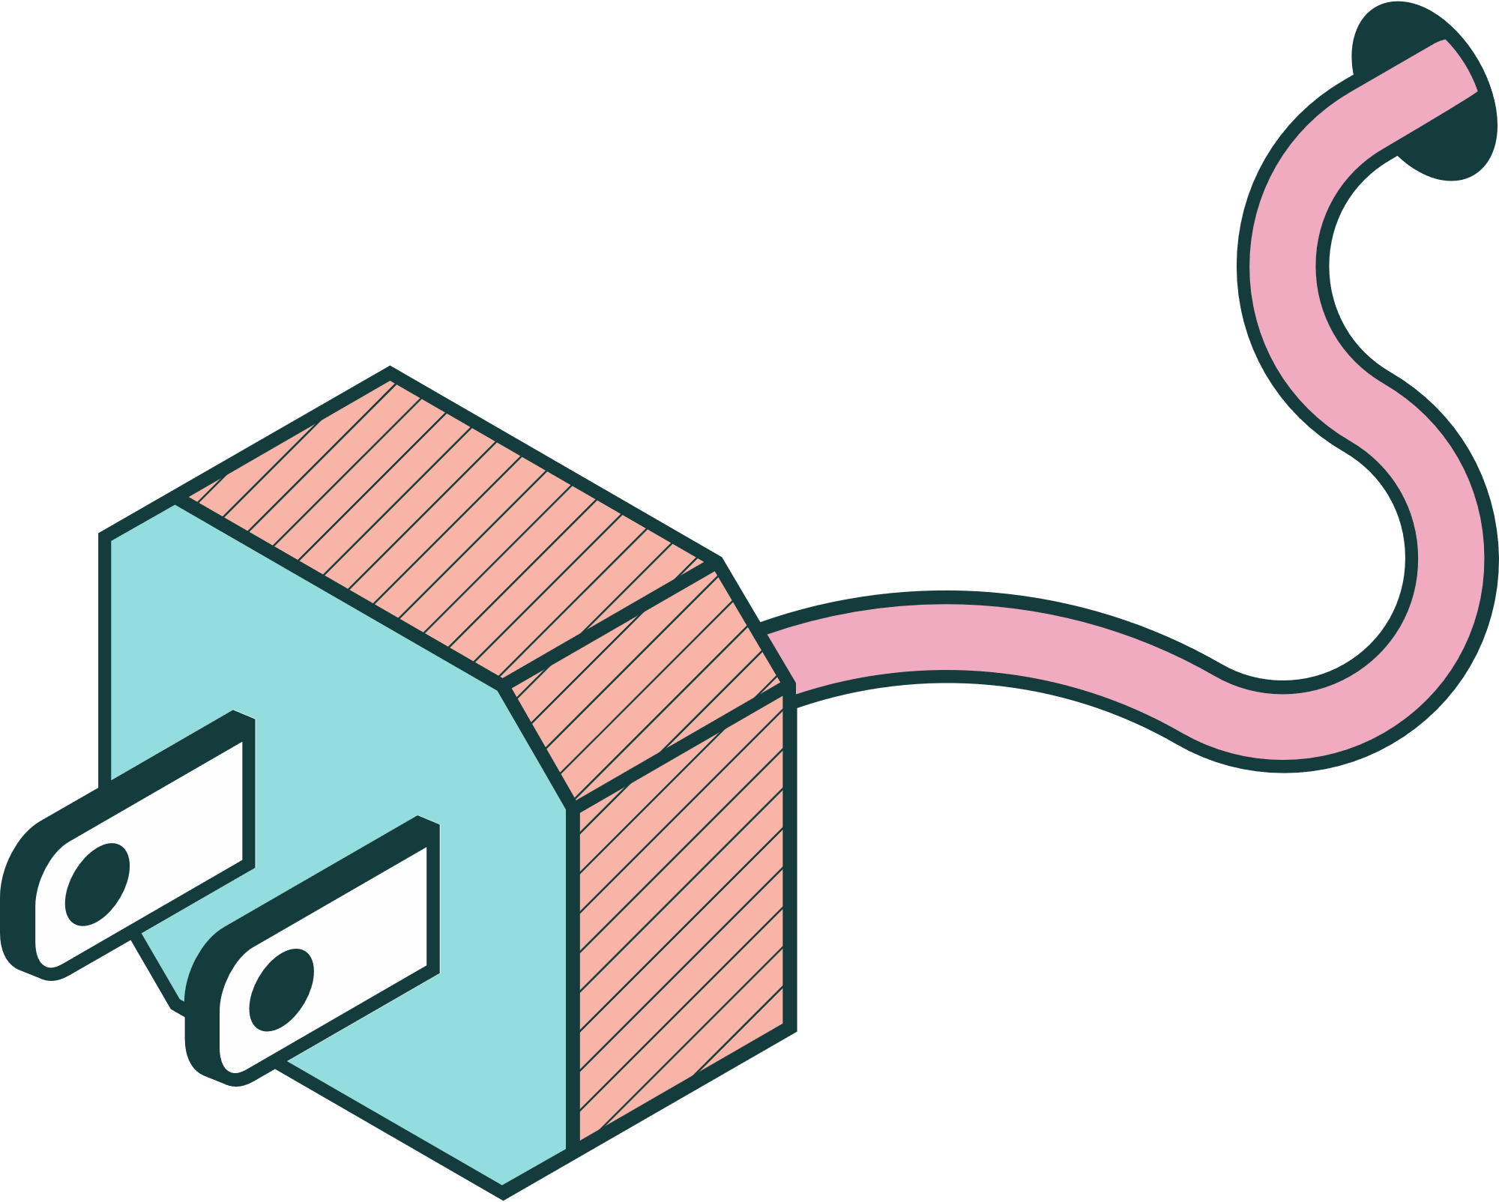


Html?
¿HTTP?
¿Cómo funciona?
¿url?

Slide 3

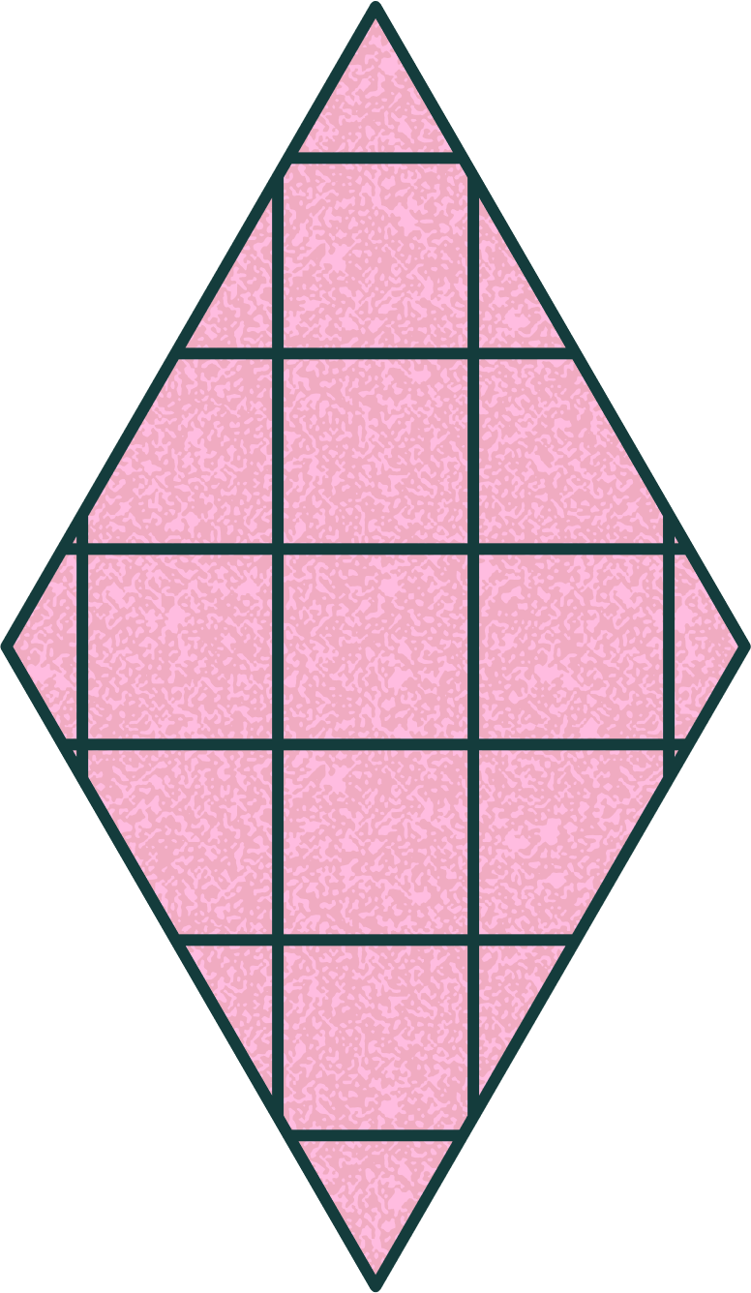

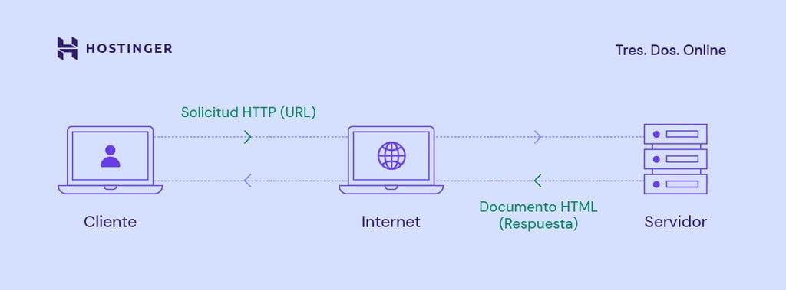

¿Qué buscamos?

Slide 4


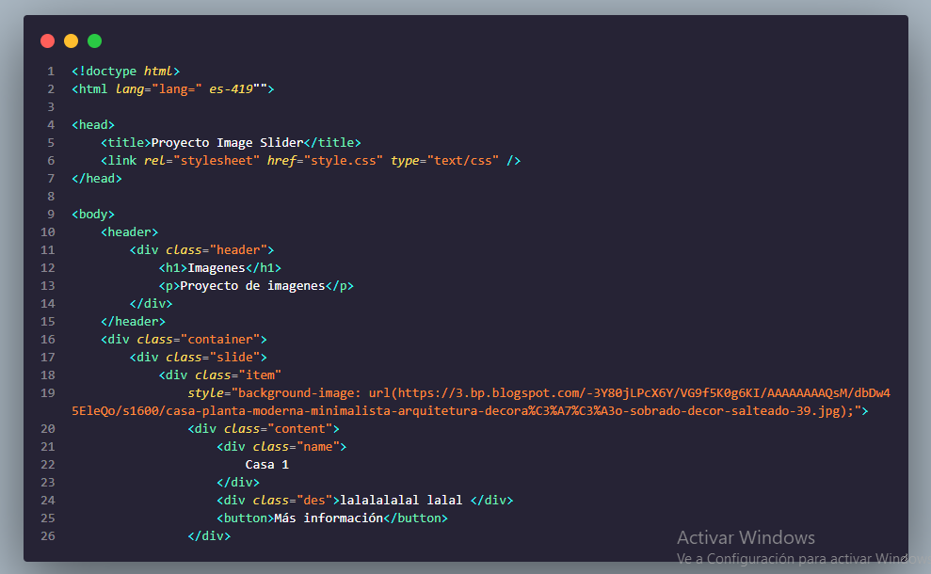
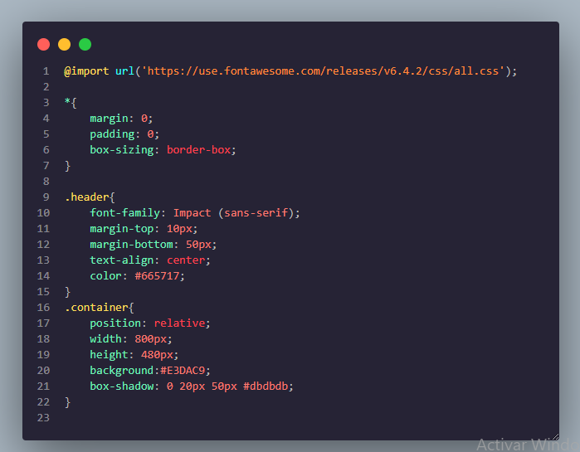

Slide 5
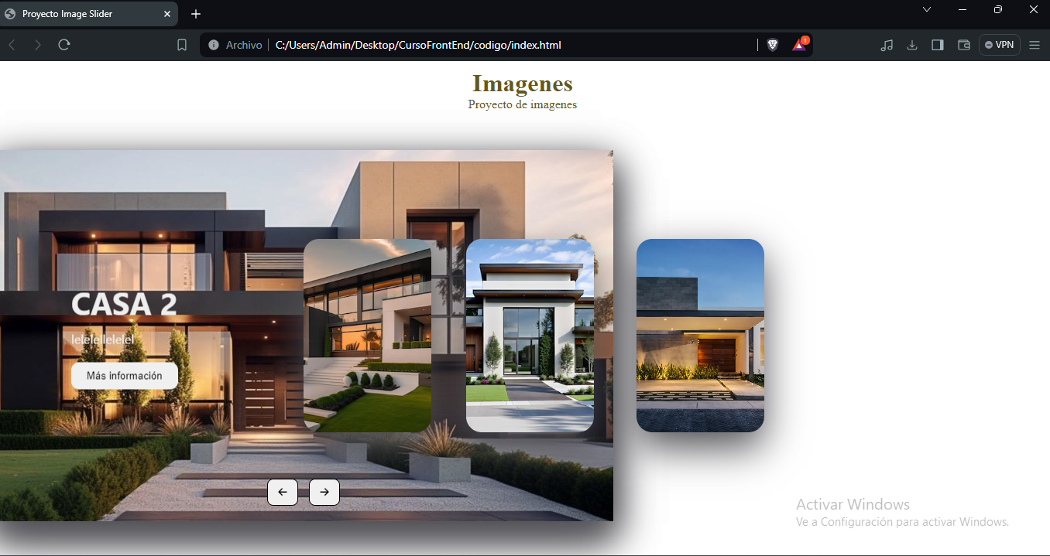


Slide 6


HTML
¿Qué es HTML?
¿Para qué sirve?
¿Qué necesita?

Slide 7



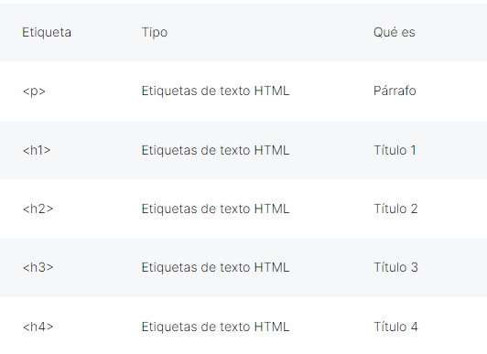
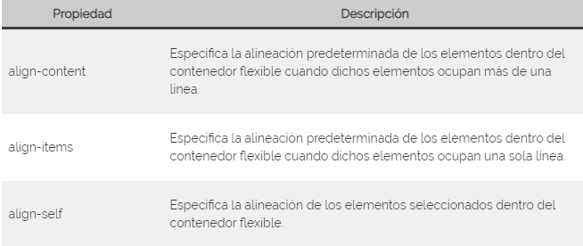
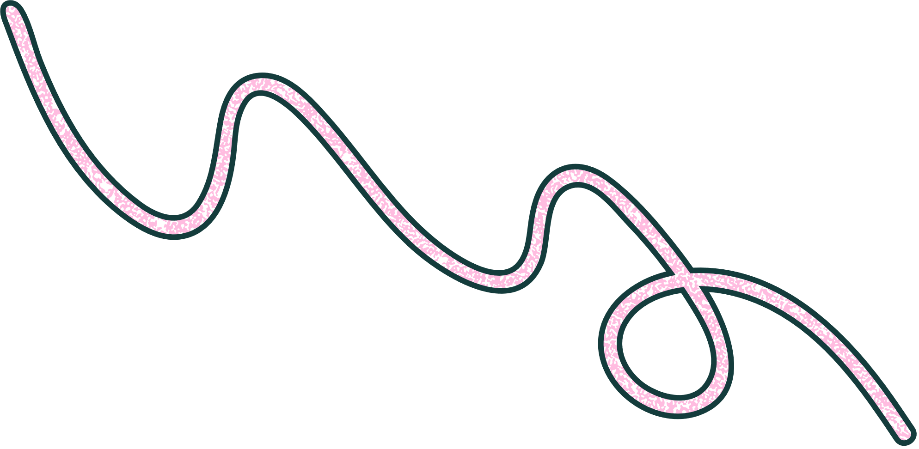
propiedades
Elementos

Slide 8



Css
¿Qué es?
Cascading style sheets
¿Cómo trabaja?
¿qUÉ ESTRUCTURA TIENE?

Slide 9
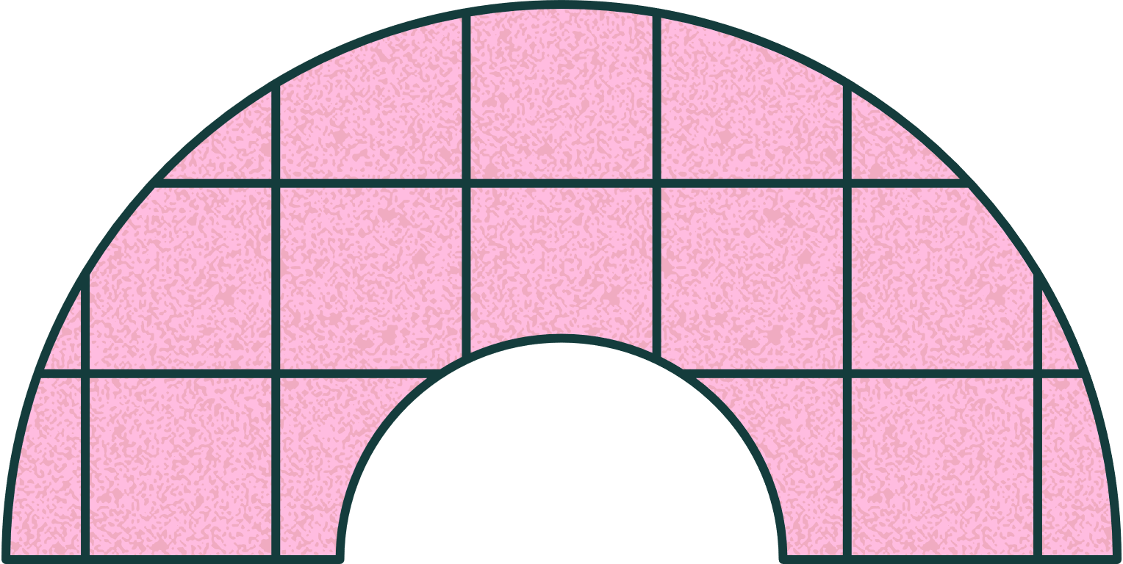



hERRAMIENTAS
Visual Studio Code
Git bash
NodeJS

